Slide 1
UBND QUẬN DƯƠNG KINH
TRƯỜNG TH ĐA PHÚC
Chào mừng thầy cô về dự giờ
lớp 4^{B}
Môn : Toán
Bài 13: Làm tròn số đến hàng trăm nghìn
Môn: Tiếng Việt - Lớp 1
BÀI 3: Bạn của gió ( Tiết 1)
Giáo viên: Lê Thị Quyên
Giáo viên thực hiện: Đặng Thị San

Slide 2
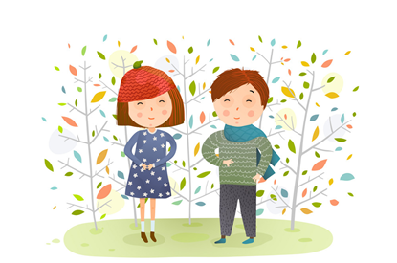
1
TÔI VÀ CÁC BẠN
Bài
3
BẠN CỦA GIÓ

Slide 3
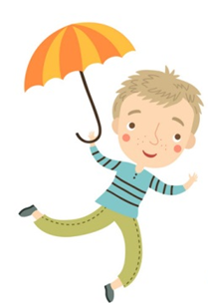
Ôn và khởi động

Slide 4
1
Quan sát tranh/video
Vật gì xuất hiện trong video?
Nhờ đâu mà những vật đó có thể chuyển động?
Notes:
Phần này dẫn vào bài khác với SGK nhé các thầy cô

Slide 5
2
Đọc
Bạn của gió
Đọc mẫu
Ai là bạn gió?
Mà gió đi tìm
Bay theo cánh chim
Lùa trong tán lá…
Khi gió đi vắng
Lá buồn lặng im
Vắng cả cánh chim
Chẳng ai gõ cửa.
Gió nhớ bạn quá
Nên gõ cửa hoài
Đẩy sóng dâng cao
Thổi căng buồm lớn.
Sóng ngủ trong nước
Buồm chẳng ra khơi
Ai gọi: Gió ơi
Trong vòm lá biếc.
(Ngân Hà)
Notes:
GV đọc mẫu

Slide 6
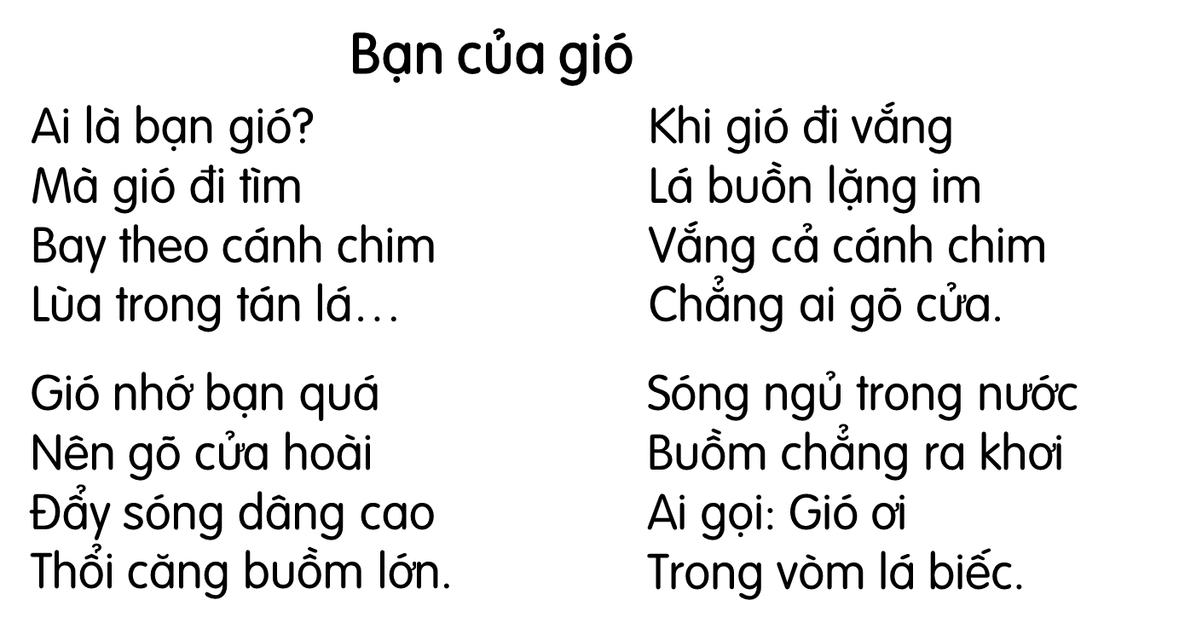
Khổ 1
Khổ 3
Khổ 2
Khổ 4
Bài thơ có mấy khổ thơ?
Bài đọc hôm nay có gì khác hai bài đọc trước?
Bài thơ có mấy dòng thơ?
Notes:
Giúp HS hiểu hình thức của bài thơ, dòng thơ, khổ thơ…

Slide 7
Em hãy tìm từ khó đọc, khó hiểu trong bài.
Notes:
Từ khó có thể khác nhau theo vùng miền, GV linh động HD học sinh tìm thêm.

Slide 8
lùa: luồn qua nơi có chỗ trống hẹp.
hoài: mãi không thôi, mãi không dứt.

Slide 9
căng buồm:

Slide 10
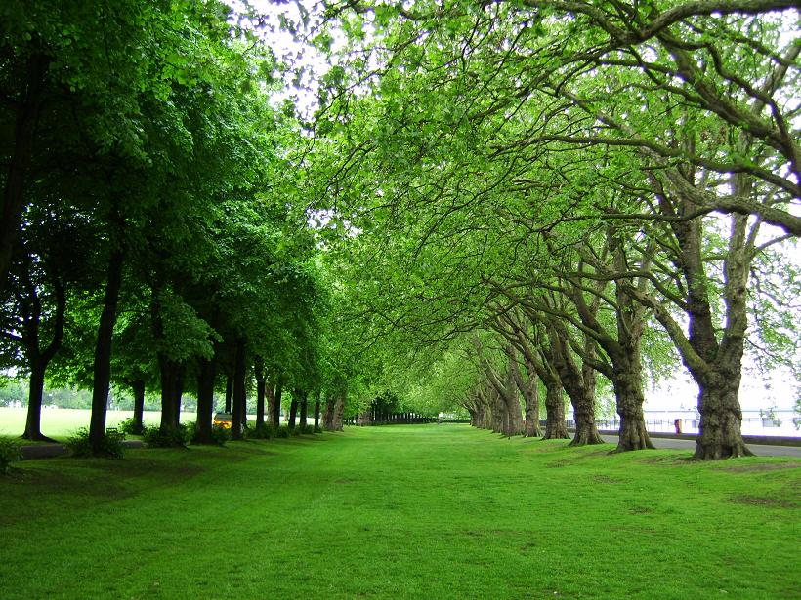
vòm lá: nhiều cành lá trên cây đan xen tạo thành hình khum khum úp xuống.
biếc: xanh, trông đẹp mắt.

Slide 11
Đọc nối tiếp dòng thơ
Notes:
GV nên cho HS cầm sách đọc chứ đừng nhìn trên màn hình nhé! Sau này nó khai thác SGK thường bị động.

Slide 12
Đọc theo nhóm
Đọc toàn bài
Đọc nối tiếp khổ thơ

Slide 13
Thi đua
Notes:
GV cho HS nhìn sách đọc nhé.

Slide 14
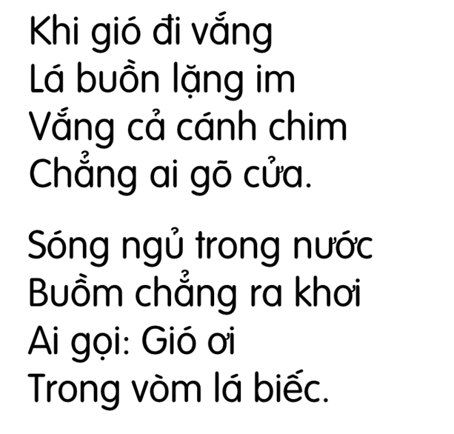
3
Tìm trong hai khổ thơ cuối những tiếng cùng vần với nhau
khi
đi
vắng
lặng
chẳng
lá
cả
ra
gió
gõ
im
chim
ơi
khơi
Notes:
GV mở rộng thêm cho HS hiểu, trong một bài thơ, việc dùng các chữ có vần giống nhau sẽ làm cho bài thơ dễ đọc, nhịp điệu thơ hay hơn, dễ đọc diễn cảm hơn.

